Slide 1
LẬP TRÌNH TYPESCRIPT
Advanced types
Generics

Slide 2
Mục tiêu
Intersection type
More on type guards
Discriminated Unions
Type Casting

Slide 3
Mục tiêu
First generic method
Another generic function
Keyof Constraint
Generic class

Slide 4
Phần 1 Advanced types

Slide 5
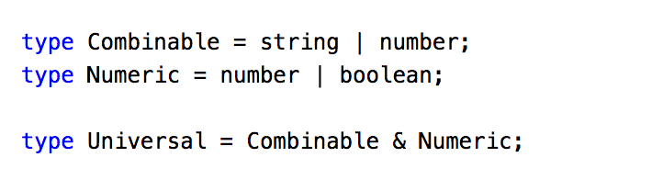
Intersection type
Intersection type: giao (intersection) các kiểu dữ liệu lại với nhau.
Kiểu intersection sẽ có tất cả các thuộc tính từ hai kiểu giao nhau
Ví dụ

Slide 6
Type Guard
Type guard: cho phép thu hẹp type(loại) của đối tượng trong khối điều kiện
Typeof
Instance of
in

Slide 7
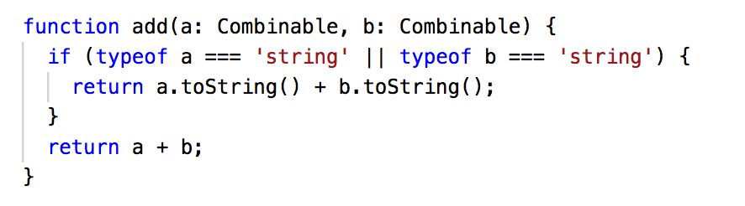
Type Guard
typeof

Slide 8
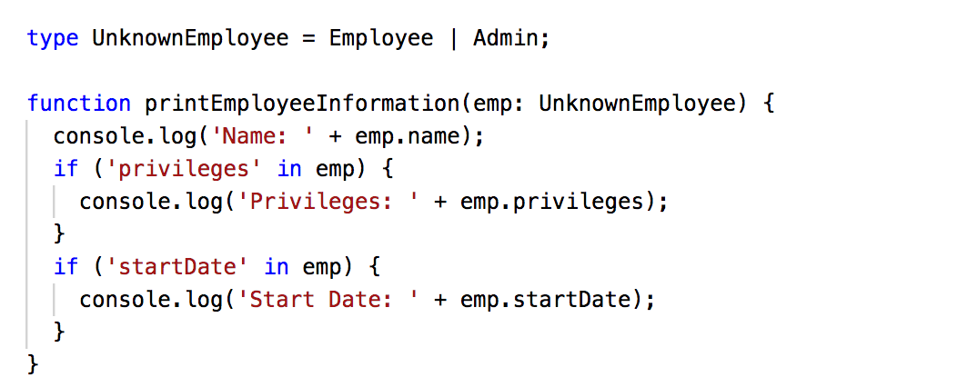
Type Guard
In: kiểm tra sự tồn tại của một thuộc tính trên một đối tượng.

Slide 9
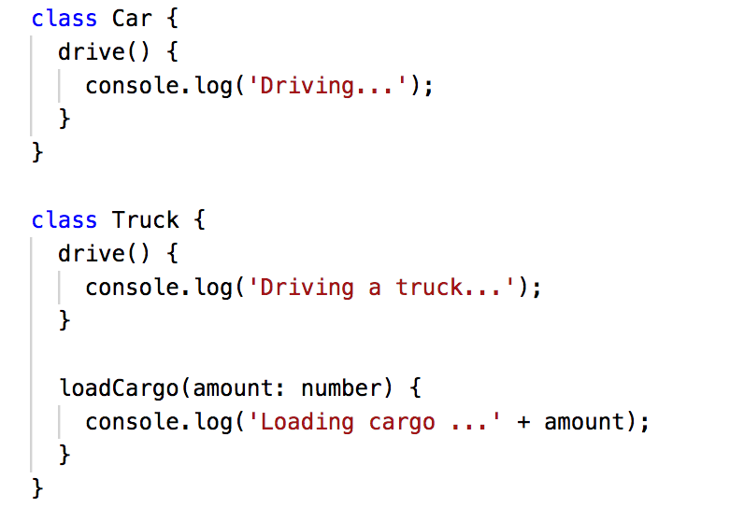
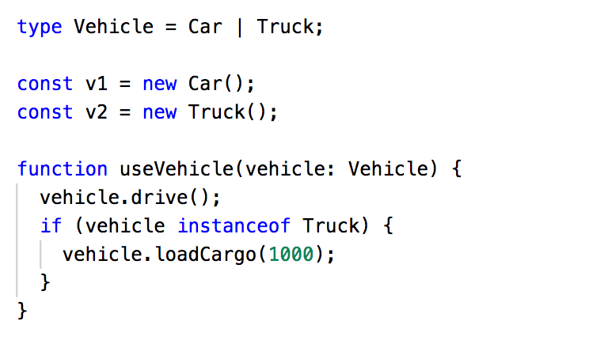
Type Guard
Instanceof và class

Slide 10
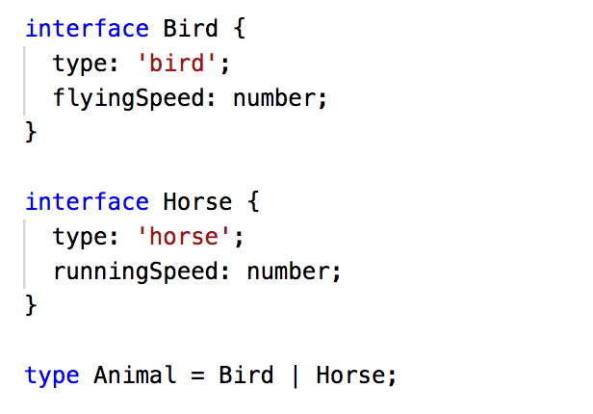
Discriminated unions
Discriminated union: được sử dụng khi trong class, interface có thành phần dữ liệu là literal
Giúp phân biệt với các thành phần dữ liệu là union

Slide 11
Type casting
Type casting: cho phép chuyển đổi một biến từ kiểu này sang kiểu khác
Sử dụng từ khoá as hoặc toán tử <>
Ví dụ

Slide 13
Phần 2 Generics

Slide 14
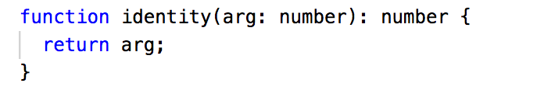
Vấn đề
Xét function
Vấn đề
Đầu vào: number
Trả về: number
=> Không thể mở rộng / tái sử dụng
Dùng any: ????
=> Không thể phán đoán được kiểu trả về là gì từ đó thực hiện các xử lý tiếp theo.

Slide 15
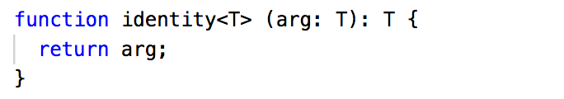
Giải quyết vấn đề
Dùng Generic
Tạo type variable (type parameters, generic parameter) bằng cách tạo biến T đặt trong <>
Biến T bây giờ sẽ trở thành một placeholder cho 1 kiểu giá trị mà chúng ta muốn truyền vào hàm
Biến T được viết tắt của từ type. Thực tế có thể dung bất cứ tên gì

Slide 16
Generics
Generics: là công cụ giúp tạo ra các components có thể tái sử dụng. Có thể tạo ra component có thể hoạt động trên nhiều loại dữ liệu khác nhau thay vì 1 loại dữ liệu duy nhất
Generic type là việc cho phép truyền type vào components (function, class, interface) như là 1 tham số

Slide 17
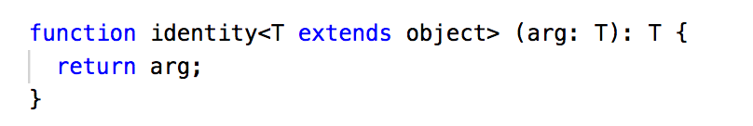
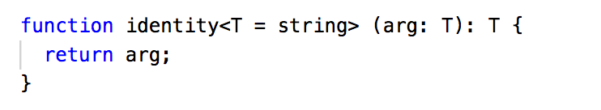
Generic
Từ khoá extends: giới hạn phạm vi của type variable
Default value

Slide 18
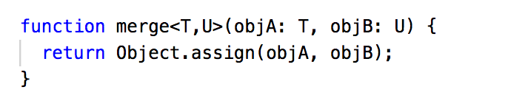
Generic function
Single type variable
Multiple type variables

Slide 19
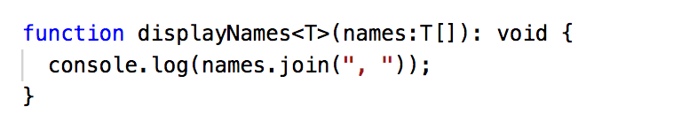
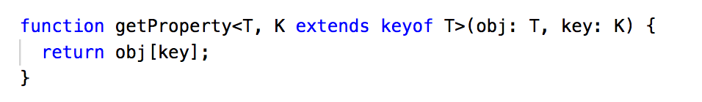
Generic function
Array method
keyof Constraits (ràng buộc)

Slide 20
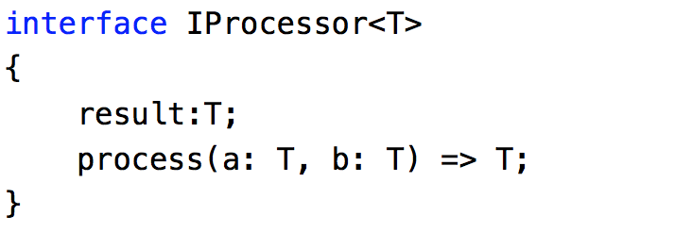
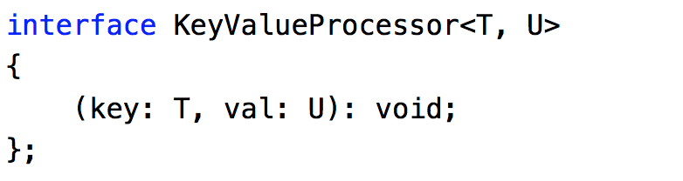
Generic Interface
Generic interface
Generic interface như là 1 function

Slide 21
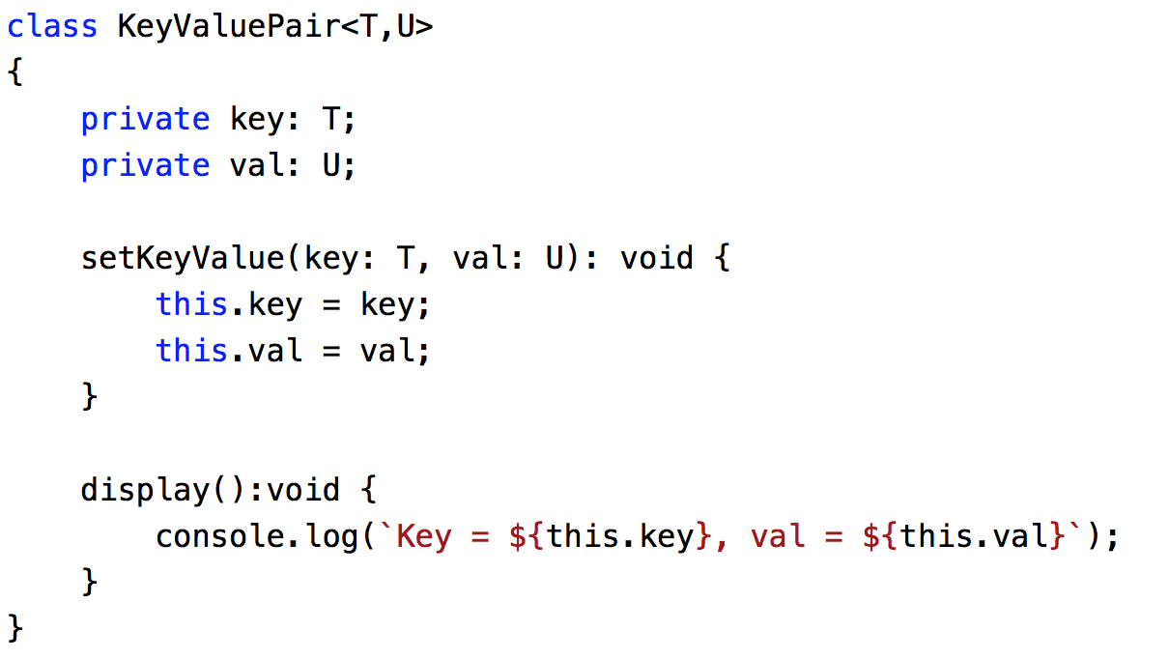
Generic Class
Tham số đặt trong <> sau tên class

Slide 22
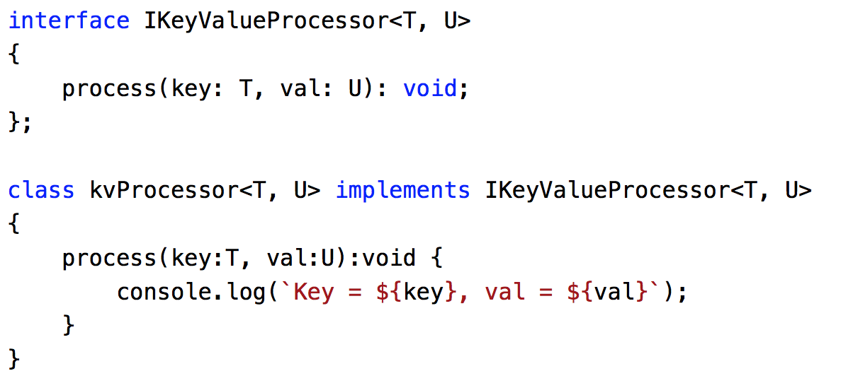
Generic Class implements generic interface
Ví dụ

Slide 24
Sumarry
Intersection type
More on type guards
Discriminated Unions
Type Casting

Slide 25
First generic method
Another generic function
Keyof Constraint
Generic class

Slide 26


